Slide 1
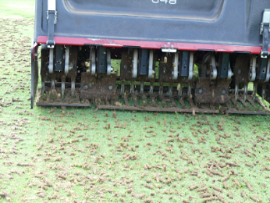
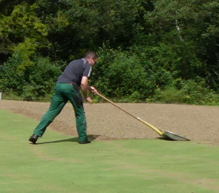
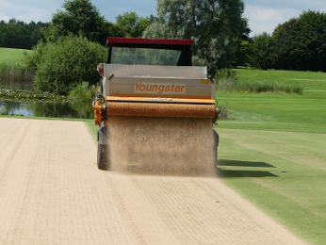
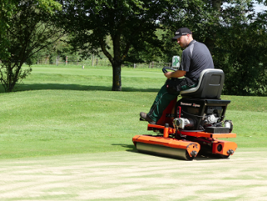
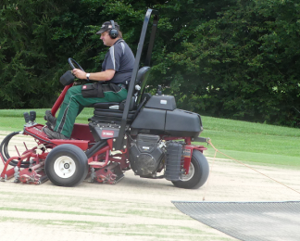
GOLF&NATUR golfplatz-pflegemanagement modern und naturnah
Pflegemaßnahme auf den Grüns
AERIFIZIEREN
Ziele des Aerifizierens
Gesunde, dichte und ebene Grasnarbe
Abbau von Rasenfilz
Rasentragschicht: Lockern und
Verbessern des Luft- und Wasserhaushalts
Förderung des Wurzeltiefgangs
Stärkung der Widerstandsfähigkeit gegenüber
Trockenstress
Krankheitsbefall
aer (lat.)=
Luft
facere (lat) =
tun, schaffen
aerifizieren =
Luft schaffen
Ursachen für die
Entstehung von Rasenfilz
abgestorbene Pflanzenteile durch das
Altern der Pflanzen
Pflanzenreste, die beim Mähen nicht aufgesammelt werden und zwischen
die Grasnarbe fallen
Zusammenwachsen der Grasnarbe
Nachteile des Rasenfilzes
weniger Luft und Licht für die Gräser
verringerte Wasserdurchlässigkeit
Bildung einer Art Schwamm
zusätzliche Wasserhaltekraft
größere Anfälligkeit für Pilzkrankheiten
vermehrter Wuchs von Moos
Trockenstellen auf den Grüns durch zu geringe Wasserversorgung der Wurzeln
Voraussetzung für das Aerifizieren
trockene Witterung, weil nur trockener Sand in die Löcher einrieseln kann
Die Sperrung des Platzes
ist wegen der vielen direkt aufeinander folgenden Arbeitsgänge notwendig.
Mehrere Arbeitsgänge sind erforderlich:

Slide 2
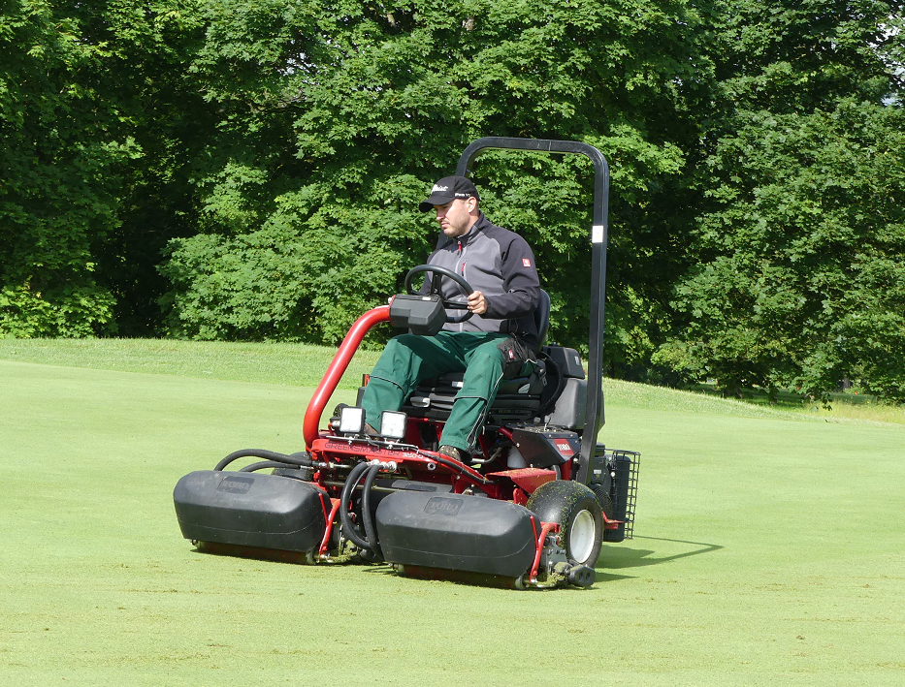
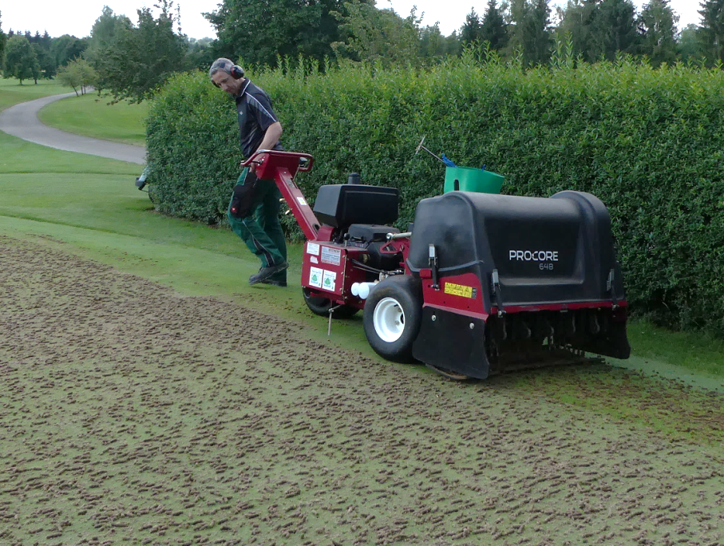
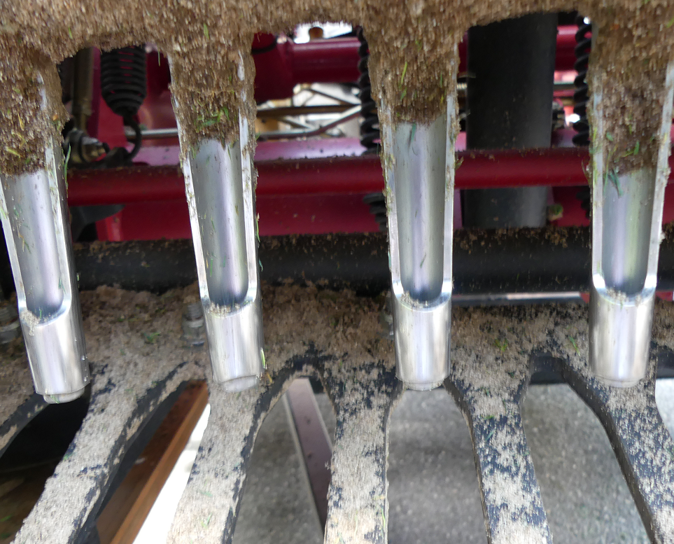
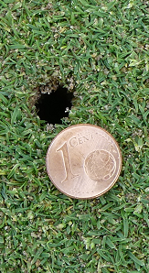
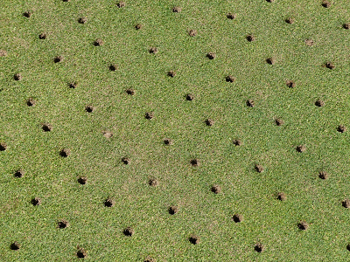
1. Arbeitsgang
Mähen des Grüns
Ziel:
Abtrocknen der Oberfläche
bessere Bearbeitbarkeit
Gerät: Triplex-Grüns-Mäher
oder wahlweise Hand-Grüns-Mäher
Grün 14
2. Arbeitsgang
Löcher stechen und Stöpsel aus dem Boden herausholen
Ziel: Herausarbeiten von Halm- und Wurzelmasse der Gräser
Gerät: Aerifizierer ausgestattet
mit Hohl-Spoons (= hohle Rohre)
Technische Daten:
Arbeitsbreite: 1.20 m
Anzahl der Hohl-Spoons: 24 Stück
Tiefe der Löcher: 4-13 cm
Durchmesser der Löcher: 9 mm
Anzahl der Löcher pro m²: 400
Putting-Grün

Slide 3
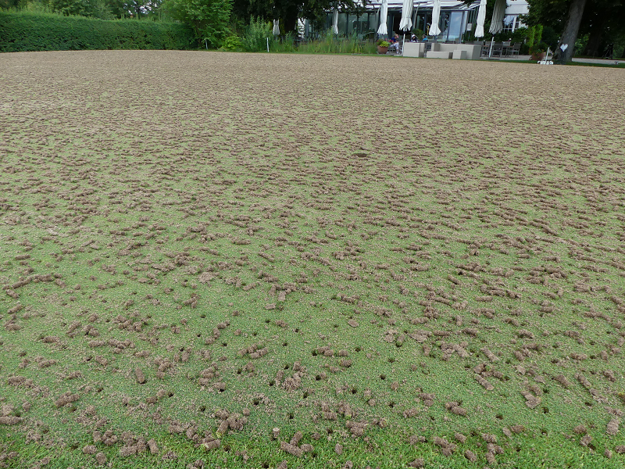
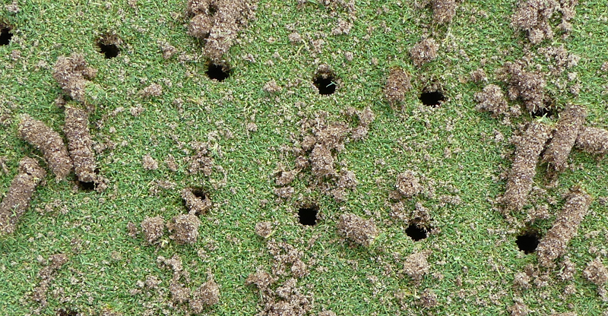
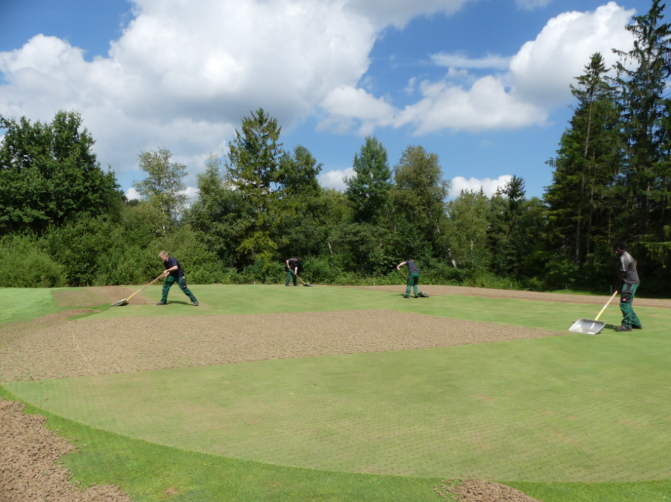
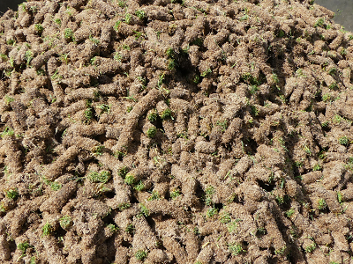
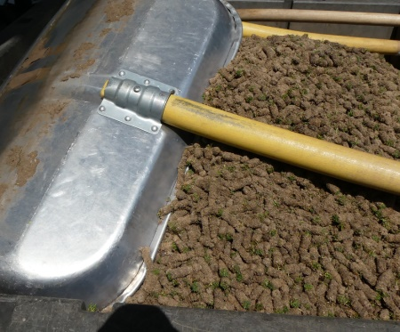
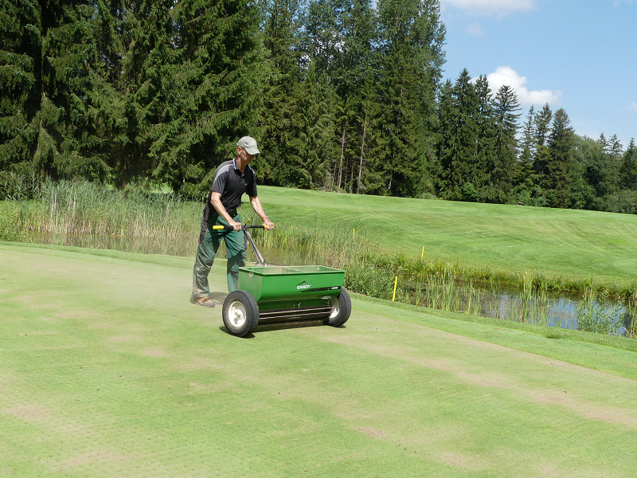
Gestöpselte Fläche (hier: Putting-Grün)
Löcher mit herausgearbeiteten Stöpseln
3. Arbeitsgang
Stöpsel (engl. = core) entfernen
Ziel:
Beseitigung der herausge-arbeiteten organischen Masse
Gerät:
Schneeschaufeln, mit denen mindestens 4 Greenkeeper die Stöpsel von den Grüns wegschieben und verladen
Workman zum Abtransport der Stöpsel
Geschätzte Masse an Stöpseln, die entfernt werden: 40 Tonnen
Grün 7
4. Arbeitsgang
Ausbringen von Bodenverbesserungsmittel
Ziel:
Erhöhung der Aktivität des Bodenlebens
Gerät:
Kastenstreuer
ausgebrachte Menge: 60 g pro m²
Gesamtmenge auf 27 Grüns: 600 kg
Grün 8
Grün 10

Slide 4
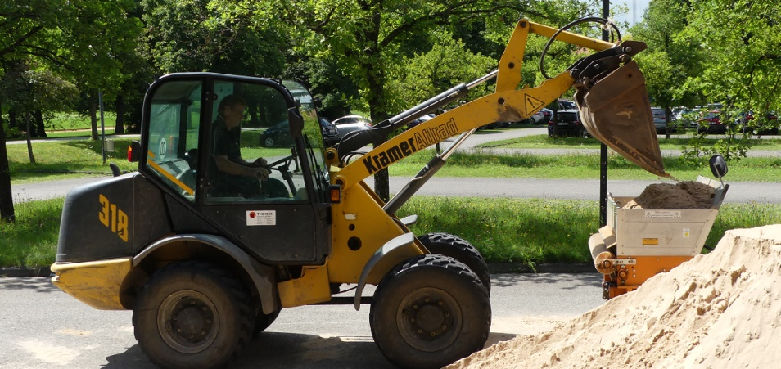
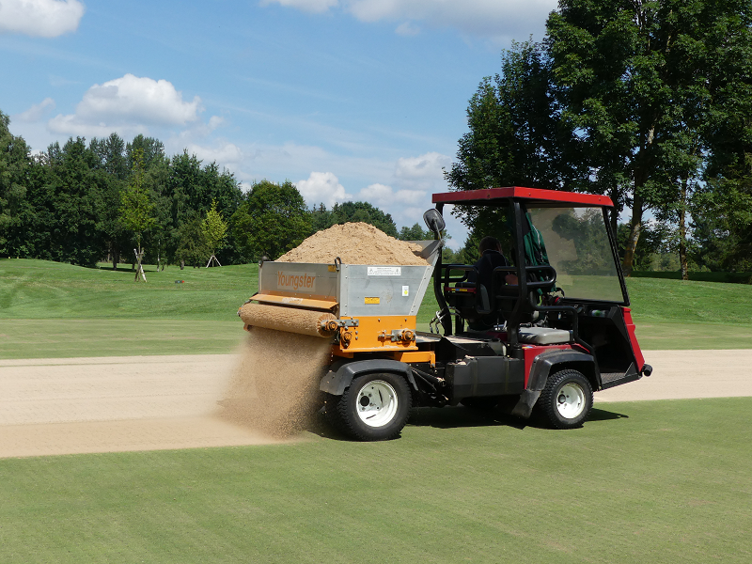
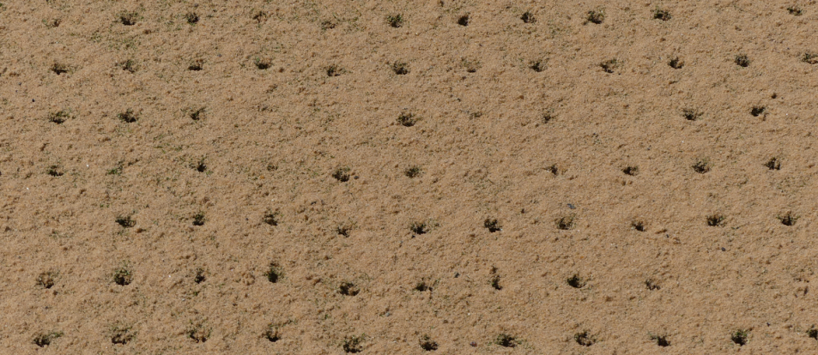
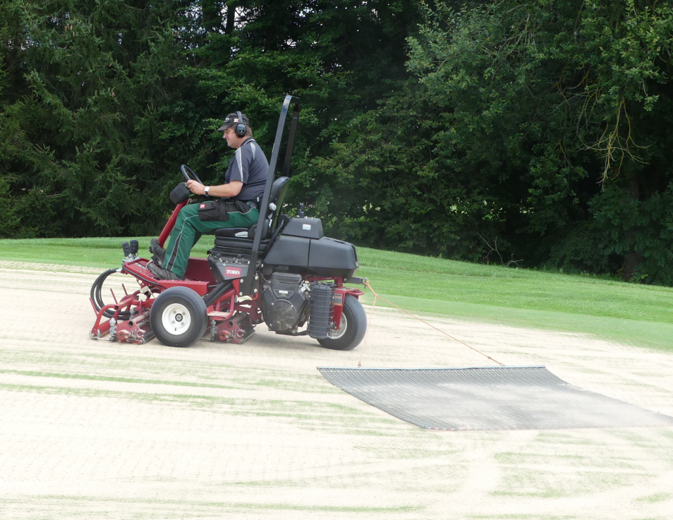
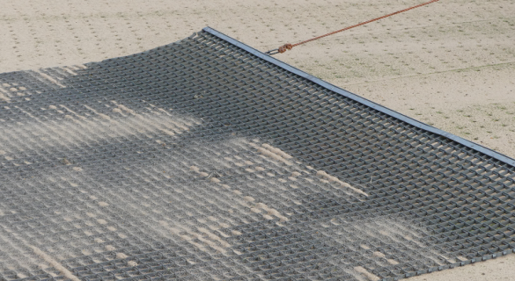
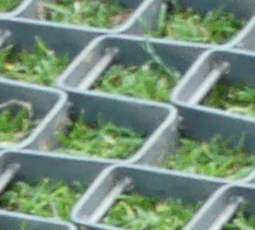
5. Arbeitsgang
Besanden
Ziel:
Befüllen der Löcher mit Sand, damit die Löcher nicht zusammensacken (Sand ergibt vermehrten Luftraum und erhält Durchlässigkeit
für Wasser)
Gerät: Besander
Sand:
Qualität: gewaschener, hydroklassierter Quarzsand
(hydroklassiert= mit Wasser in Korngrößenfraktionen aufgeteilt)
Korngröße: 0,3–0,7 mm
Menge pro m²: 2,5 Liter
Gesamtmenge für 27 Grüns:
ca. 30 Tonnen
Grün 2
6. Arbeitsgang
Sand einreiben
Ziel:
Sand von der Oberfläche der Grüns in die Löcher einkehren
Gerät: Gliedernetz aus Metall
ca. 1,80 m x 1,50 m
Grün 4
Grün 10

Slide 5
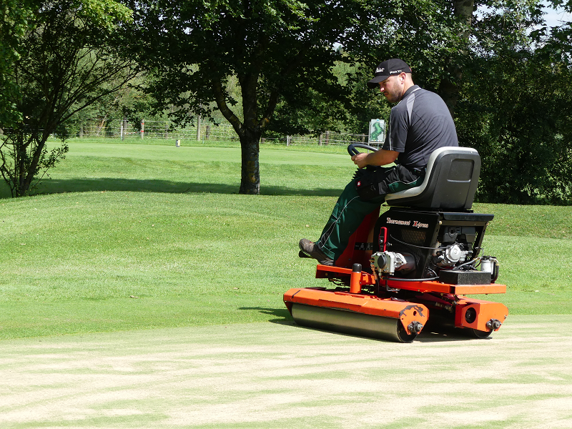
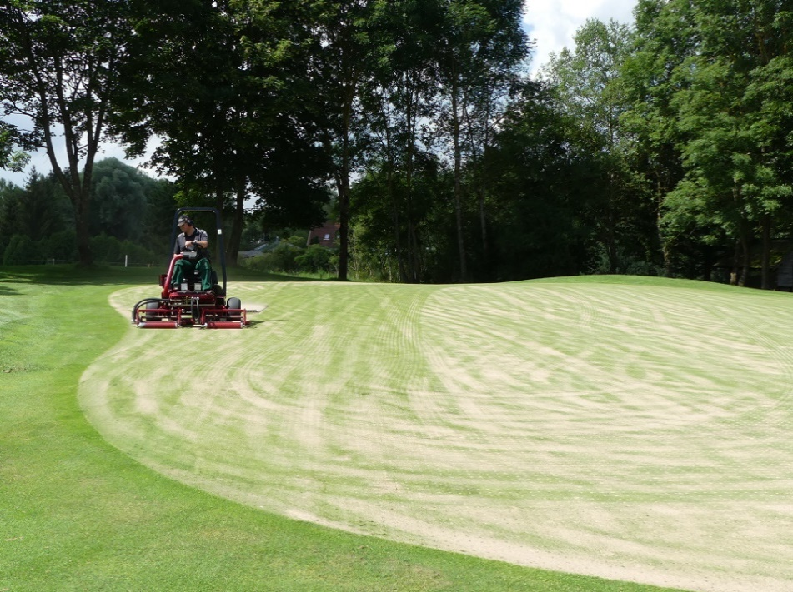
7. Arbeitsgang
Bügeln
Ziel:
Wieder-Herstellen der Ebenflächigkeit
Gerät:
selbstfahrender Grüns-Bügler (Walze)
Grün 5
Grün 11
8. Arbeitsgang
Nachbearbeiten, erneutes Einreiben von Sand
Ziel:
verbessertes Einkehren der Sandschicht
Gerät:
Gliedernetz aus Metall
ca. 1,80 m x 1,50 m
Über Nacht wird zudem beregnet,
sodass der Sand eingewaschen wird.
Grün 5
Grün 11
Beeinträchtigungen nach dem Aerifizieren
Mindestens 2 Tage kann nicht gemäht werden, weil
der Sand erst einsickern muss
die Messer der Mäher durch die Restmengen an Sand stumpf werden
die Mäher dadurch nicht gleichmäßig mähen können
Es entsteht der Eindruck einer unebenen Fläche.
Tatsächlich ist die unebene Fläche bedingt durch ungleiches Wachstum der Gräser bei fehlender Egalisierung durch Mahd, nicht durch die Sandschicht.
Aerifiziert wird auf Grüns, Abschlägen und Fairways:
Dauer Häufigkeit
Grüns incl. Übungsgrüns 20 Stunden 2-3 pro Jahr
Abschläge __ Stunden 1-2 pro Jahr
Fairways __ Stunden alle 2-3 Jahre
Grün 12
Text und Bilder: HR und CR, August 2016

